Slide 1
Javascript原型与闭包的理解
王海亮

Slide 2
目录
Javascript函数与对象的关系
Javascript原型与原型链
Javascipt中的执行上下文与作用域
闭包

Slide 3
一、Javascript函数与对象的关系

Slide 4
一、Javascript函数与对象的关系
Javascript中的对象理解
对象--若干属性的集合。
javascript比较随意，数组是对象，函数是对象，对象还是对象。（详见javascript原型说明--案例1）
对象中一切都是属性，只有属性，没有方法，方法也是一种属性。
javascript中的对象可以任意扩展属性，包括函数。（详见javascript原型说明--案例2）

Slide 5
一、Javascript函数与对象的关系
函数和对象的关系
函数是一种对象。
所有对象的创建都需要通过一个构造函数，虽然通过语法糖可以省略掉构造函数，但构造函数确实存在的。构造函数本身也是一个对象（可以称之为函数对象），函数对象也可以通过它的构造函数Function()来创建。Javascript内置了不少函数对象，如Object()、String()、Array()、Function()等，它们既是对象，也可以作为构造函数用来构造其他对象。另外，我们也可以定义自己的构造函数。（详见javascript原型说明--案例3、案例4）

Slide 6
二、Javascript原型与原型链

Slide 7

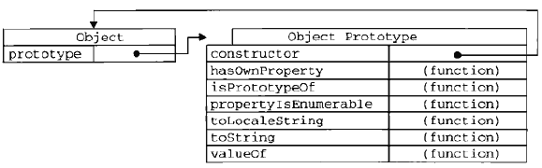
二、Javascipt原型与原型链
prototype原型
每个函数都有一个属性叫做prototype，这个prototype的属性值是一个对象，默认的有一个叫做constructor的属性，指向这个函数本身。
函数 原型
原型一般作为对象（属性的集合），除了constructor属性外，还会有其他的属性，如Object构造函数:

Slide 8
二、Javascipt原型与原型链
prototype原型
函数中的prototype中的属性可通过该函数new出来的对象来进行调用。 (详见案例4、5)
原因是：每个对象都有一个隐藏的属性--“__proto__”，这个属性引用了创建这个对象的函 数的原型 prototype,即：
function Fn() {}; var fn = new Fn(); 则fn.__proto__ ===Fn.prototype;

Slide 9
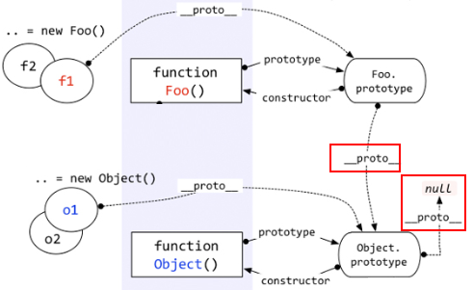
二、Javascipt原型与原型链
隐式原型--“__proto__”
1. 每个函数function都有一个prototype，即原型；而每个对象都有一个__proto__，可称为隐式原型。
每个对象的__proto__属性，都指向创建该对象的构造函数的prototype。
2. 自定义构造函数的prototype这一对象，本质上是由Object对象创建的，所以它的__proto__指向的就是Object.prototype。
而Object的prototype也是一个对象，那么它的__proto__指向哪里？
注意：Object.prototype的__proto__的指向是一个特例，指向的是null.
(详见javascript原型说明--案例6)

Slide 10
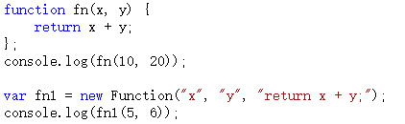
二、Javascipt原型与原型链
隐式原型--“__proto__”
3. 函数也是一种对象，函数的__proto__指向哪里呢？
a.明确谁创建了函数
函数也是对象，是由Function()构造函数创建的。如：
第一种是我们比较传统的函数创建方式，第二种是用Function构造函数创建。
b.那么，函数的__proto__指向的是创建它的函数的prototype，即Function.prototype。

Slide 11
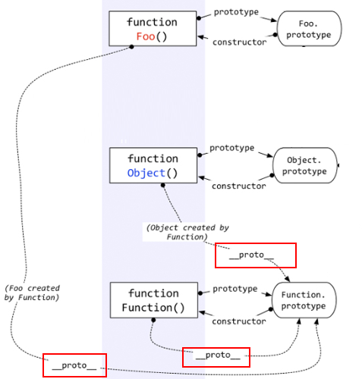
二、Javascipt原型与原型链
隐式原型--“__proto__”
c.图示
d.结论：
自定义函数Foo.__proto__指向Function.prototype，
Object.__proto__指向Function.prototype，
Function.__proto__指向Function.prototype，
说明：
Function也是一个函数，函数是一种对象，也有__proto__属性。既然是函数，那么它一定是被Function创建。所以——Function是被自身创建的。

Slide 12
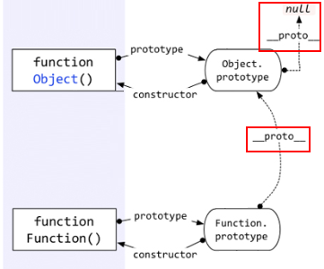
二、Javascipt原型与原型链
隐式原型--“__proto__”
4.Function.prototype指向的对象，它的__proto__是不是也指向Object.prototype？
答案是肯定的，因为Function.prototype指向的对象也是一个普通的被Object创建的
对象，所以也遵循基本的规则。即：

Slide 13

二、Javascipt原型与原型链
instanceof
“f1 instanceof Object”为什么是true呢？

Slide 14
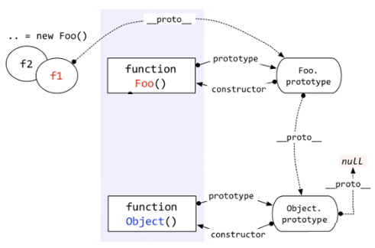
二、Javascipt原型与原型链
instanceof
Instanceof运算符的第一个变量是一个对象，暂时称为A；第二个变量一般是一个函数，
暂时称为B。则Instanceof的判断规则是：沿着A的__proto__这条线来找，同时沿着B的
prototype这条线来找，如果两条线能找到同一个引用，即同一个对象，那么就返回true。
如果找到终点还未重合，则返回false。如下图所示：

Slide 15

二、Javascipt原型与原型链
instanceof
通过上以规则，你可以解释很多比较怪异的现象，例如：
具体可对照ppt第11页中的图片进行判别。
——Instanceof表示的就是一种继承关系（原型链的结构）

Slide 16
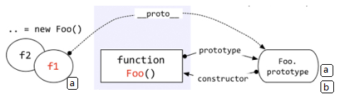
二、Javascipt原型与原型链
javascript中的继承
1. javascript中的继承是通过原型链来体现的。访问一个对象的属性时，先在基本属性中
查找，如果没有，再沿着__proto__这条链向上找，这就是原型链。
详见javascript原型说明案例7。
图示如下：
访问f1.b时，f1的基本属性中没有b，于是沿着__proto__找到了Foo.prototype.b

Slide 17
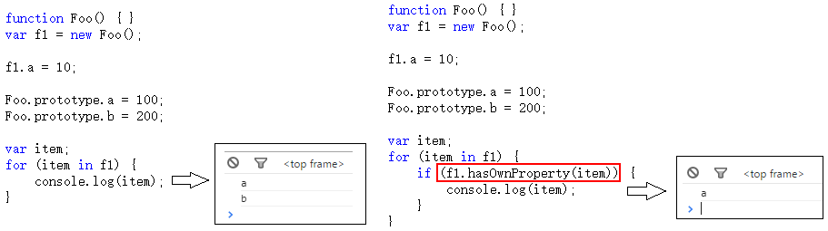
二、Javascipt原型与原型链
javascript中的继承
2. 实际应用中如何区分一个属性到底是基本的还是从原型中找到的？
采用hasOwnProperty方法。如图：
那么 f1的这个hasOwnProperty方法是从哪里来的？
对象的原型链是沿着__proto__这条线走的，因此在查找f1.hasOwnProperty属性
时，就会顺着原型链一直查找到Object.prototype。

Slide 18
二、Javascipt原型与原型链
javascript中的继承
由于所有的对象的原型链都会找到Object.prototype，因此所有的对象都会有
Object.prototype的方法。这就是所谓的“继承”。
又如，每个函数都由Function创建，因而都会继承Function.prototype中的方法，而
Function.prototype继承自Object.prototype，因而Function.prototype中都会存在
Object.prototype中的方法。
另外，如果继承的方法，不合适，可以做出修改。如果缺少，也可以自己去创建。（详
见javascript原型说明案例8）。

Slide 19
三、Javascipt中的执行上下文与作用域

Slide 20
三、Javascipt中的执行上下文与作用域
javascript中的执行上下文（环境）
1. 首先，看下javascript闭包理解的说明案例1
js代码段在执行之前，浏览器需要做一些准备工作，这些准备工作包括：
1）变量、函数表达式 ----声明，默认赋值为undefined;
2) this ----赋值；
3）函数声明 ----赋值；
以上这三种数据的准备情况我们称之为“执行上下文”或者“执行上下文环境”。当然，以上准
备工作所对应的代码段是指全局代码段，那么这个“代码段”可分为哪几种情况，每种情况会有哪
些不同呢？

Slide 21
三、Javascipt中的执行上下文与作用域
javascript中的执行上下文（环境）
2. 这个“代码段”其实分为三种情况 ---- 全局代码、函数体、eval代码。
在函数中，除了刚才所说的全局代码中需要准备的数据之外，还会有arguments变量和参数都需要进行赋值。（javascript闭包理解的说明案例2）
函数每被调用一次，都会产生一个新的执行上下文环境。（不同的调用可能会有不同的参数）。

Slide 22
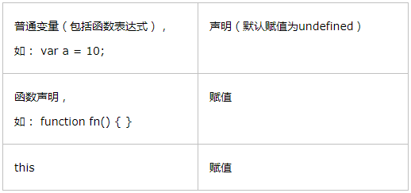
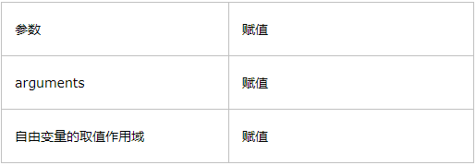
三、Javascipt中的执行上下文与作用域
javascript中的执行上下文（环境）
3. 总结：在代码执行之前，把将要用到的所有的变量都事先拿出来，有的直接赋值了，有的先用undefined占个空。可将此理解为执行上下文。
其中，全局代码的上下文环境数据为： 函数代码段在此基础上，需要附加：

Slide 23
三、Javascipt中的执行上下文与作用域
this
this的取值分为四种情况：
1.构造函数：构造函数中的this就代表它即将new出来的对象。
2.函数作为对象的一个属性，并且被调用时，函数中的this指向该对象。
3.函数用call或者apply调用时，this的值就取传入的对象。
4.全局 & 调用普通函数：this是Window 。
（javascript闭包理解的说明案例3）

Slide 24

三、Javascipt中的执行上下文与作用域
执行上下文栈
1.执行全局代码时，会产生一个执行上下文环境，每次调用函数都又会产生执行上下文环境。当函数调用完成时，这个上下文环境以及其中的数据都会被消除，再重新回到全局上下文环境。处于活动状态的执行上下文环境只有一个。
这便是一个压栈出栈的过程——执行上下文栈。

Slide 25
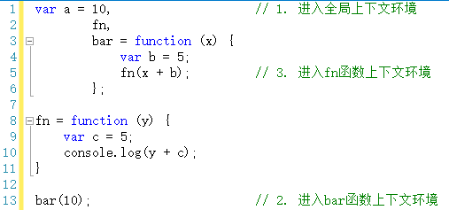


三、Javascipt中的执行上下文与作用域
执行上下文栈
2. 案例分析
a.在执行代码之前，首先将创建全局上下文环境。
b.然后是代码执行。代码执行到第12行之前，上下文环境中的变量都在执行过程中被赋值。

Slide 26


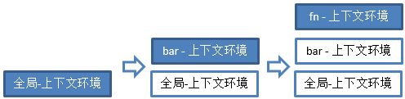
三、Javascipt中的执行上下文与作用域
执行上下文栈
c.执行到第13行，调用bar函数。
跳转到bar函数内部，执行函数体语句之前，会创建一个新的执行上下文环境。
将这个执行上下文环境压栈，设置为活动状态
d.执行到第5行，又调用了fn函数。进入fn函数，在执行函数体语句之前，会创建fn函数的执行上下文环境，并压栈，设置为活动状态。

Slide 27
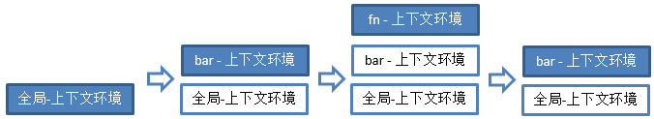

三、Javascipt中的执行上下文与作用域
执行上下文栈
e.待第5行执行完毕，即fn函数执行完毕后，此次调用fn所生成的上下文环境出栈，并且被销毁（已经用完了，就要及时销毁，释放内存）。
f.同理，待第13行执行完毕，即bar函数执行完毕后，调用bar函数所生成的上下文环境出栈，并且被销毁（已经用完了，就要及时销毁，释放内存）。
以上我们所演示的是一种比较理想的情况。有一种情况，而且是很常用的一种情况，无法做到这样干净利落的说销毁就销毁。这种情况就是——闭包。要说闭包，咱们还得先从自由变量和作用域说起。

Slide 28
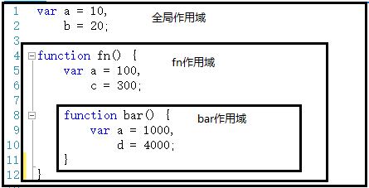
三、Javascipt中的执行上下文与作用域
作用域
javascript除了全局作用域之外，只有函数可以创建作用域。作用域是个抽象的概念，类似于一个“地盘”。
作用域有上下级关系，上下级关系的确定就看函数是在哪个作用域下创建的。并非看在哪个作用域下调用。
作用域一个很大的用处就是隔离变量，不同作用域下同名变量不会有冲突。

Slide 29
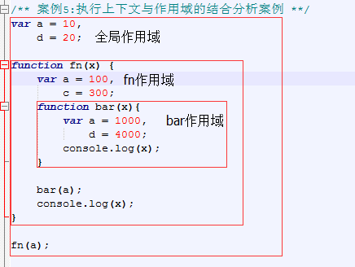
三、Javascipt中的执行上下文与作用域
作用域和上下文的关系
作用域在函数定义时就已经确定，而不是函数调用；而函数的执行上下文在函数每次调用时重新生成。
结合以上案例，分析执行上下文与作用域的关系如下：

Slide 30
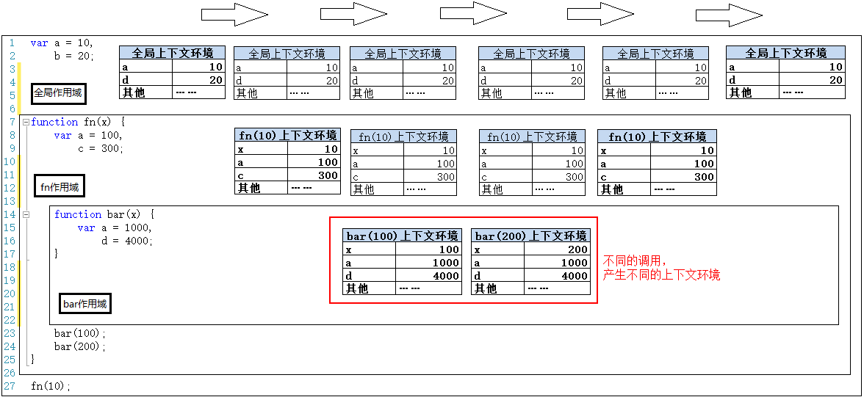
三、Javascipt中的执行上下文与作用域
作用域和上下文的关系

Slide 31
三、Javascipt中的执行上下文与作用域
作用域和上下文的关系
作用域只是一个“地盘”，一个抽象的概念，其中没有变量。要通过作用域对应的执行上下文环境来获取变量的值。同一个作用域下，不同的调用会产生不同的执行上下文环境，继而产生不同的变量的值。所以，作用域中变量的值是在执行过程中产生的确定的，而作用域却是在函数创建时就确定了。
如果要查找一个作用域下某个变量的值，就需要找到这个作用域对应的执行上下文环境，再在其中寻找变量的值。

Slide 32
三、Javascipt中的执行上下文与作用域
从自由变量到作用域链
自由变量：在A作用域中使用的变量x，却没有在A作用域中声明（在其他作用域中声明的），对于A作用域来说，x就是一个自由变量。
自由变量的取值要到创建这个函数的作用域中取值，而不是调用。这和作用域上下级的确定关系原则是一致的。

Slide 33
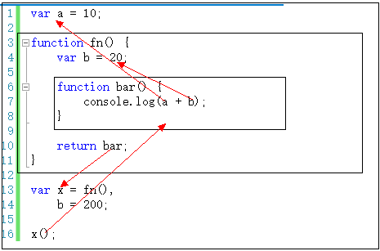
三、Javascipt中的执行上下文与作用域
从自由变量到作用域链
作用域链：自由变量如果跨一步没有找到，会接着跨，直跨到全局作用域为止。这个一步一步”跨”的路线，称之为作用域链。
假设a为变量，则a取值过程如下：
第一步：在当前作用域查找a，如果有则获取并结束。如果没有则继续。
第二步：如果当前作用域是全局作用域，则证明a未定义，结束；否则继续。
第三步：（不是全局作用域，那就是函数作用域）将创建该函数的作用域作为当前作用域，继续跳转至第一步。

Slide 34
四、闭包

Slide 35
四、闭包
闭包的概念
一个拥有许多变量和绑定了这些变量的环境的表达式（通常是一个函数），因而这些变量也是该表达式的一部分。闭包的特点：
1. 作为一个函数变量的一个引用，当函数返回时，其处于激活状态。
2. 一个闭包就是当一个函数返回时，一个没有释放资源的栈区。
简单的说，Javascript允许使用内部函数---即函数定义和函数表达式位于另一个函数的函数体内。而且，这些内部函数可以访问它们所在的外部函数中声明的所有局部变量、参数和声明的其他内部函数。当其中一个这样的内部函数在包含它们的外部函数之外被调用时，就会形成闭包。

Slide 36
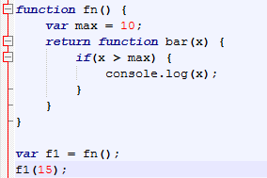
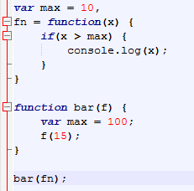
四、闭包
闭包的常见应用方式
常见的两种方式：a.函数作为返回值，b.函数作为参数传递
a.函数作为返回值
b.函数作为返回值

Slide 37
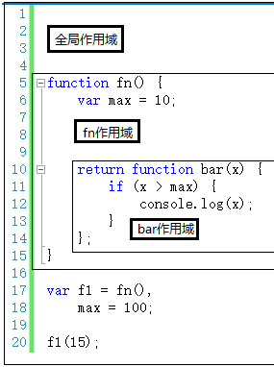
四、闭包
闭包中的作用域与执行上下文环境分析
有些情况下，函数调用完成之后，其执行上下文环境不会接着被销毁。这就是需要理解闭包的核心内容。
分析上图代码中的作用域与执行上下文环境如下：

Slide 38
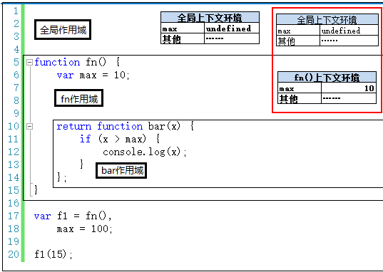
四、闭包
闭包中的作用域与执行上下文环境分析
a:代码执行前生成全局上下文环境，并在执行时对其中的变量进行赋值。此时全局上下文环境是活动状态。
b:执行第17行代码时，调用fn()，产生fn()执行上下文环境，压栈，并设置为活动状态。

Slide 39
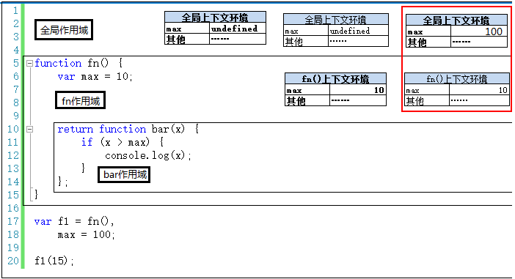
四、闭包
闭包中的作用域与执行上下文环境分析
c:第三步，执行完第17行，fn()调用完成。按理说应该销毁掉fn()的执行上下文环境，但是这里因为执行fn()时，返回的是一个函数。返回的这个函数体中，还有一个自由变量max要引用fn作用域下的fn()上下文环境中的max。因此，这个max不能被销毁，销毁了之后bar函数中的max就找不到值了。
因此，这里的fn()上下文环境不能被销毁，还依然存在与执行上下文栈中。
之后的过程同普通情况，不再赘述。

Slide 40
四、闭包
闭包中的作用域与执行上下文环境分析
创建bar函数是在执行fn()时创建的。fn()早就执行结束了，但是fn()执行上下文环境还存在与栈中，因此bar(15)时，max可以查找到。如果fn()上下文环境销毁了，那么max就找不到了。
使用闭包会增加内容开销。

